Slide 1
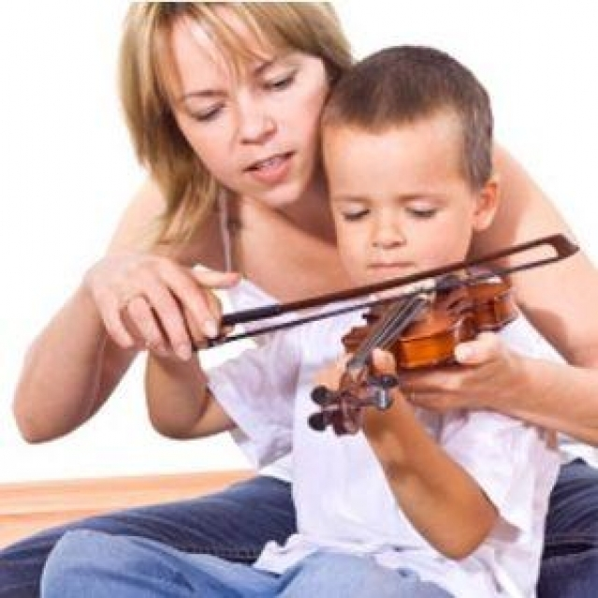


МУЗЫКАЛЬНОЕ ВОСПИТАНИЕ В СЕМЬЕ
Подготовила:
Музыкальный руководитель
Стрекалова М.Н.
2024 г.

Slide 2
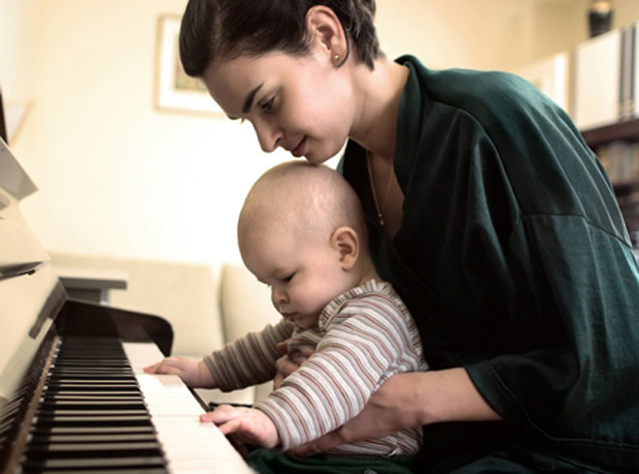
«Когда начинается музыкальное воспитание в семье?»
"За девять месяцев до рождения ребенка... А еще лучше - за девять месяцев до рождения матери".
Золтан Кодаи

Slide 3
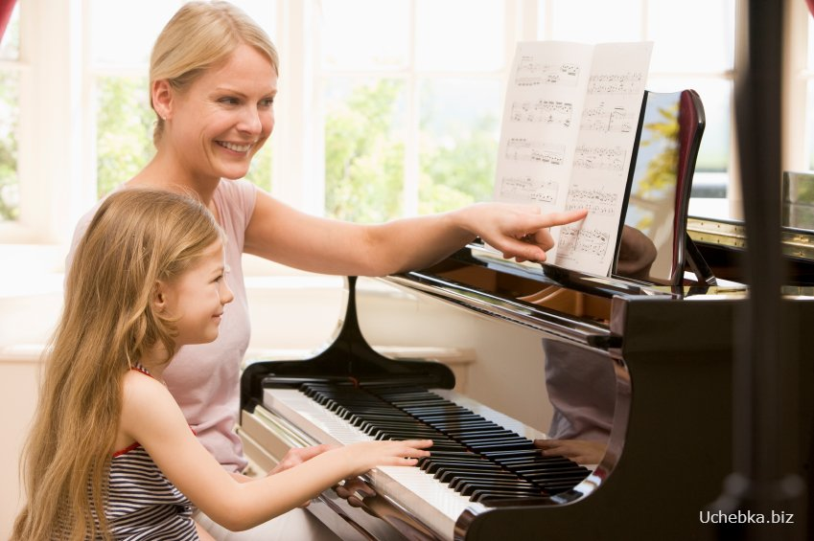
ЦЕЛЬ :
Возрождение традиции совместного проживания значимых событий, совместной деятельности и совместной радости через музыкальное воспитание ребёнка в семье

Slide 4
Задачи музыкального воспитания детей в семье:
Обогатить духовный мир ребенка музыкальными впечатлениями, вызвать интерес к музыке, передать традиции своего народа, сформировать основы музыкальной культуры;
Развить музыкальные и творческие способности в процессе различных видов музыкальной деятельности (восприятие, исполнительство, творчество, музыкально-образовательная, деятельность);
Способствовать общему развитию детей средствами музыки.

Slide 5

Методы музыкального воспитания в семье
Методы семейного музыкального воспитания строятся на основе активного взаимодействия взрослого и ребёнка.
Они разнообразны, но основными являются:
Метод убеждения средствами музыки
Исполнение музыки должно быть ярким, темпераментным, выразительным, доступным.
Родителям самим необходимо предварительно ознакомиться в процессе многократного прослушивания с музыкальным произведением, чтобы понять, о чем рассказывает музыка, а затем слушать вместе с ребёнком, разъяснять тему, содержание песни.
Музыка - "язык чувств". Она волнует, создаёт определённое настроение, вызывает ответно мысли, заставляет думать. Поэтому важно пояснение, словом усилить переживание ребёнка и направить внимание на средства музыкальной выразительности.

Slide 6
.
Метод приучения, упражнений
Необходимо постоянно учить детей внимательно слушать, различать и сравнивать характерные особенности звучания, улавливать нюансы, активно действовать, постоянно вызывать интерес к музыке, потребность общения с ней. Эта работа ведётся последовательно из года в год, изо дня в день.
Иногда надо ждать годами, чтобы однажды сердце ребёнка дрогнуло, переполнилось чувством прекрасного. В. А. Сухомлинский писал: " Одна из важных задач воспитателя состоит в том, чтобы, образно говоря, дать в руки каждому ребёнку скрипку, чтобы каждый чувствовал, как рождается музыка".
Приучая детей эстетически относиться к музыке, родители должны проявить много повседневных усилий, терпения и настойчивости.

Slide 7
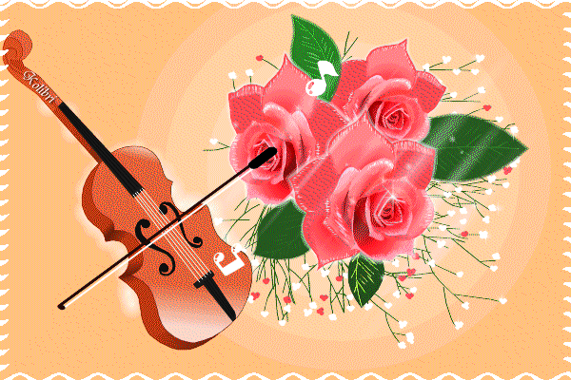
Виды музыкальной деятельности в семье
Пение
Дошкольникам свойственна потребность выражать свои настроения в пении. Голос ребёнка - естественный инструмент, которым он обладает с ранних лет. Пение благотворно влияет на детский организм, помогает развитию речи, углублению дыхания, укреплению голосового аппарата.
Значение пения в том, чтобы ребёнок правильно понял содержание музыкальных образов, проявил свои чувства в естественном пении.
Пойте почаще вместе с детьми их любимые песни

Slide 8

Музыкально - ритмические движения
Необходимо как можно раньше развивать умения согласовывать свои движения с музыкой в доступной и интересной для детей форме: ритмических упражнений, музыкальных игр, танцев.
На ранних этапах музыкального развития дети непроизвольны в своих действиях. Чем сложнее и объёмнее музыкальные произведения, тем больше движений, тем интенсивнее развивается слуховое внимание. Рождается творческое воображение, развиваются волевые качества.

Slide 9

Слушание музыки в семье
Включает в себя: знакомство детей с музыкальными произведениями, привитие навыков культуры слушания музыки, формирование музыкального вкуса.
Навыки культуры восприятия формируются путём многократного прослушивания музыки, доступной детскому пониманию.
В раннем детстве развивается умение прислушиваться к музыкальным звукам. Детей 3-4 лет приучают дослушивать песню до конца, не отвлекаясь. У старших дошкольников эти навыки углубляются. В более старшем возрасте благодаря этим навыкам он станет активным слушателем музыки.

Slide 10

Игра на детских музыкальных инструментах
Вызывает у ребёнка большой интерес. Ими широко надо пользоваться в семье, вовлекая тем самым малыша в сферу музыки, помогая развитию его творческих способностей. Детские инструменты должны звучать чисто, быть доступными детям по своему размеру, весу, простыми по конструкции, достаточно прочными.
В раннем и младшем дошкольном возрасте применяют погремушки, колокольчики, дудочки, маленькие бубны. Надо помнить, что в этом возрасте необходимо особенно бережно относиться к слуху малыша.
Старшие дошкольники должны знать названия инструментов, характер звучания (цитра по звучанию нежная, мягкая; металлофон звенящий; аккордеон звучный; тарелки звонкие, громкие; барабан гремящий), правила хранения инструментов, правила пользования.
Дети подготовительной группы должны играть индивидуально простейшие песенки, импровизировать ритмические и мелодические попевки.

Slide 11

Для того, чтобы музыкальное развитие ребёнка было эффективным, нужно:
1)Постоянно следить, чтобы ребёнок правильно произносил слова, если в речи есть дефекты, вовремя обратиться к логопеду, к лор врачу, если сильно возбуждается без причин- к невропатологу.
2)Следить за музыкальным словарем ребёнка, добиваться увеличения количества употребляемых им эмоционально - выразительных слов, объяснять каждое непонятное музыкальное слово или предложение.
3)Читать детям стихи, сказки, рассказы о детстве, творчестве композиторов.
4) Петь, играть, танцевать вместе с детьми под музыку и без.
5)Ходить всей семьёй в театры, цирк на детские музыкальные представления, оперу, балет, если нет возможности посещать их, купить диски с музыкальными произведениями и смотреть их вместе с детьми.
6)Не сравнивать музыкальные способности своего ребёнка с другими детьми.

Slide 12

Родителям можно завести "Дневник музыкального развития ребёнка", где:
1)Отмечать развитие ребёнка от самого рождения ежегодно; помещать фотографии ребёнка, когда он поёт, танцует или слушает музыку; снимать ребёнка на видео фильм, записывать его выступления; отмечать его успешные и неудачные выступления в концертах, праздниках, конкурсах.
2) Лучшие рисунки ребёнка на сюжет услышанных песен, музыкальных произведений, место нахождения самого ребёнка на рисунке среди героев.
3) Игровые задания типа:
а) какой песней порадуешь маму, папу, бабушку, дедушку.
б) какой танец станцуешь для сестры или брата.
в) какие песни о животных, птицах знакомы. Изобразить танец под музыку зверобики.
Задания усложняются с каждым годом.

Slide 13
Я хотела бы предложить Вам небольшую подборку музыкальных игр. Они очень просты и не требуют специальной подготовки, поэтому в эти игры вы можете играть со своими детьми дома, на семейных праздниках, по дороге в детский сад.
«Учитесь танцевать»
Игровой материал: Большая кукла и маленькие (по числу играющих).
Ход игры: У взрослого в руках большая кукла, у детей – маленькие. Взрослый отбивает ритмический рисунок своей куклой по столу, дети повторяют его своими куклами.
«Громко – тихо»
Игровой материал: Два кубика: большой и маленький.
Ход игры:
1-й вариант: Детям предлагается спеть песню или послушать песню в записи, после прослушивания дети показывают кубик большой – громко, маленький – тихо.
2-й вариант: Громко или тихо сказать своё имя, помяукать, похрюкать. Взрослый исполняет громко 1-ю часть и тихо 2-ю. На форте дети хлопают в ладоши, на пиано – выполняют
«фонарики». Можно использовать любые движения. Игра проводится сначала только по показу взрослого.

Slide 14
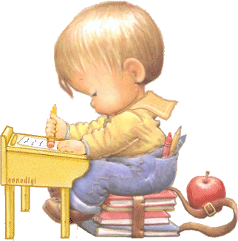
.
«Нарисуй песню»
Цель: Учить определять характер музыки и предавать свои впечатления в рисунке.
Игровой материал: Любая песня, альбомный лист, карандаши или фломастеры.
Ход игры: Предложить детям передать содержание любимой песни при помощи рисунка. Во время рисования, звучит эта песня.

Slide 15

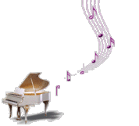
«Громко – тихо запоём»
Игровой материал: Любая игрушка.
Ход игры: Ребенок закрывает глаза или выходит из комнаты. Взрослый прячет игрушку, ребенок должен найти её, руководствуясь громкостью звучания песни, которую поёт взрослый: звучание песни усиливается по мере приближения ребенка к месту, где находится игрушка или ослабевает по мере удаления от неё. Если ребёнок успешно находит игрушку, при повторении игры взрослый с ребенком меняется ролями.
«Угадай мелодию»
Игровой материал: записи песен, фишки.
Ход игры: Исполняется мелодия песни или проигрывается в записи, дети по услышанной мелодии узнают песню и поют вместе с взрослым. За правильно угаданную мелодию участник игры получает фишку. Выигрывает тот, у кого больше фишек.

Slide 16
«Танцы сказочных персонажей»
Ход игры: Взрослый предлагает ребенку станцевать танец так, как его бы станцевали сказочные персонажи
Родителям, желающим развивать творческий потенциал ребенка, надо вести себя с ребенком на равных. Во всяком случае, фантазировать, в играх с детьми. Ребенок, с его необычной тонкой восприимчивостью, должен почувствовать, что вам нравится фантазировать, выдумывать, играть. Что вы, как и он, получаете от всего этого удовольствие.
Только тогда он раскроется, будет искать творческий момент в любом деле. И наконец, будет сам придумывать новые игры.
Детство – самая счастливая пора жизни. Яркость и богатство впечатлений остаются в памяти навсегда. Праздники детства … они греют нас своим светом всю жизнь! Считается, что ребенок, с раннего возраста погруженный в атмосферу радости, вырастет более устойчивым ко многим неожиданным ситуациям, будет менее подвержен стрессам и разочарованиям.

Slide 17
СПАСИБО ЗА ВНИМАНИЕ

